Slide 1
Модуль 6. Введение в Entity Framework.
Notes:
https://professorweb.ru/my/ADO_NET/base/level1/ado_net_index.php
{
https://professorweb.ru/my/ADO_NET/base/level3/3_1.php
https://professorweb.ru/my/entity-framework/6/level1/ - !!!
https://professorweb.ru/my/entity-framework/6/level1/1_3.php
https://professorweb.ru/my/entity-framework/6/level3/3_1.php
https://professorweb.ru/my/entity-framework/6/level1/1_6.php
https://professorweb.ru/my/entity-framework/6/level1/1_5.php
}
metanit.com
{
https://metanit.com/sharp/entityframework/1.1.php
https://metanit.com/sharp/entityframework/2.4.php
}

Slide 2
Что такое Entity Framework?
Entity Framework является продолжением технологии Microsoft ActiveX Data и предоставляет возможность работы с базами данных через объектно-ориентированный код C#.
Этот подход предоставляет ряд существенных преимуществ:
вам не нужно беспокоиться о коде доступа к данным,
вам не нужно знать деталей работы СУБД SQL Server и синтаксиса языка запросов T-SQL, вместо этого вы работаете с таблицами базы данных как с классами C#, с полями этих таблиц - как со свойствами классов,
а синтаксис SQL-запросов, который в ADO.NET раньше нужно было вставлять в код C# в виде команд, заменен на более удобный подход с LINQ.
Entity Framework берет на себя обязанности по преобразованию кода C# в SQL-инструкции.

Slide 3
Entity Framework
Entity Framework представляет специальную объектно-ориентированную технологию на базе фреймворка .NET для работы с данными.
Если традиционные средства ADO.NET позволяют создавать подключения, команды и прочие объекты для взаимодействия с базами данных, то Entity Framework представляет собой более высокий уровень абстракции, который позволяет абстрагироваться от самой базы данных и работать с данными независимо от типа хранилища.
Если на физическом уровне мы оперируем таблицами, индексами, первичными и внешними ключами, но на концептуальном уровне, который нам предлагает Entity Framework, мы уже работает с объектами.

Slide 4
Entity Framework
Центральной концепцией Entity Framework является понятие сущности или entity. Сущность представляет набор данных, ассоциированных с определенным объектом. Поэтому данная технология предполагает работу не с таблицами, а с объектами и их наборами.
Любая сущность, как и любой объект из реального мира, обладает рядом свойств. Например, если сущность описывает человека, то мы можем выделить такие свойства, как имя, фамилия, рост, возраст, вес. Свойства необязательно представляют простые данные типа int, но и могут представлять более комплексные структуры данных. И у каждой сущности может быть одно или несколько свойств, которые будут отличать эту сущность от других и будут уникально определять эту сущность. Подобные свойства называют ключами.
При этом сущности могут быть связаны ассоциативной связью один-ко-многим, один-ко-одному и многие-ко-многим, подобно тому, как в реальной базе данных происходит связь через внешние ключи.

Slide 5
Entity Framework
Отличительной чертой Entity Framework является использование запросов LINQ для выборки данных из БД. С помощью LINQ мы можем не только извлекать определенные строки, хранящие объекты, из бд, но и получать объекты, связанные различными ассоциативными связями.
Все файлы, используемые в Entity Framework основаны на синтаксисе XML. Использование XML делает файлы простыми и универсальными для других приложений. Также XML-файлы читабельны для человека – вы можете в любой момент открыть и просмотреть содержимое этих файлов. Тем не менее, каждый элемент Entity Framework использует различные файлы XML с различным расширением.

Slide 6
Понятие модели.
Другим ключевым понятием является Entity Data Model. Эта модель сопоставляет классы сущностей с реальными таблицами в БД.
Entity Data Model состоит из трех уровней: концептуального, уровень хранилища и уровень сопоставления (маппинга).
На концептуальном уровне происходит определение классов сущностей, используемых в приложении.
Уровень хранилища определяет таблицы, столбцы, отношения между таблицами и типы данных, с которыми сопоставляется используемая база данных.
Уровень сопоставления (маппинга) служит посредником между предыдущими двумя, определяя сопоставление между свойствами класса сущности и столбцами таблиц.
Таким образом, мы можем через классы, определенные в приложении, взаимодействовать с таблицами из базы данных.

Slide 7
Понятие модели.
Entity Framework акцентирует свое внимание на моделировании, в котором вы увидите много знакомых вещей – здесь используются диаграммы ER (entity-relationship, “сущность-отношение”), подход с использованием логического и физического проектирования слоев и многое другое. Ядром Entity Framework является модель EDM (Entity Data Model), суть которой заключается в хранении сущностей (entity) в виде строго типизированных классов, а не в виде объектов схемы базы данных. Модель EDM позволяет обеспечить связь между сущностными классами в коде и таблицами базы данных.

Slide 8
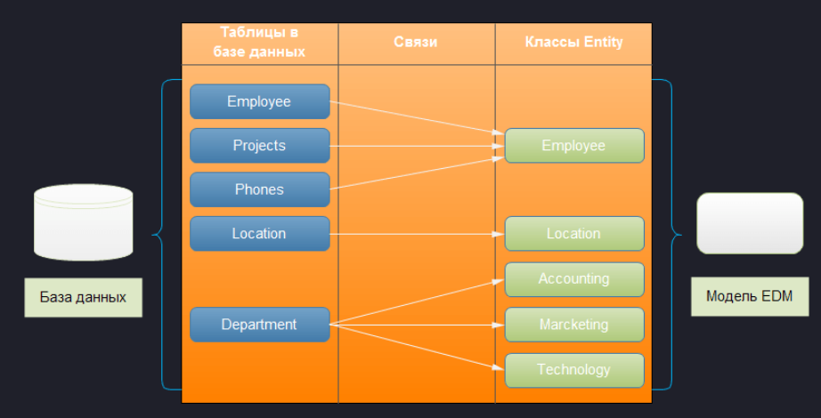
Понятие модели.
Notes:
Обратите внимание, что на рисунке выше, таблицы базы данных непосредственно не отображаются на классы сущностей, вместо этого у разработчика есть возможность управлять процессом отображения и он может, например, разбить таблицу на несколько сущностей или наоборот, объединить несколько таблиц в одной сущности (хотя зачастую программисты не используют эту возможность и используют отображение “1 таблица – 1 сущность”).

Slide 9
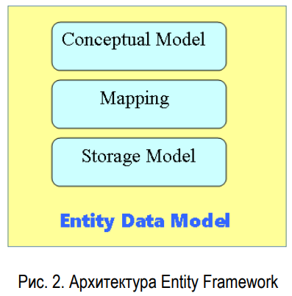
Понятие модели.
В EDM выделяют три составляющие:
Концептуальная модель (Conceptual model), в которой описываются классы приложения и взаимоотношения между ними.
2. Отображение (Mapping), содержащее схему соответствия между Conceptual model и Storage model, т.е. между классами приложения и таблицами БД. Вся эта информация о структуре БД (Storage model), о модели данных (Conceptual model) и об их взаимном отображении содержится в XML в файле с расширением .edmx. Однако кроме EDM Entity Framework содержит еще ряд важных компонентов, называемых слоями.
Модель хранилища (Storage model), в которой описываются связанные таблицы, расположенные в БД.

Slide 10
Понятие модели.
Согласно пятому правилу Кодда, «Система управления реляционными базами данных должна поддерживать хотя бы один реляционный язык». Для доступа к СУБД Entity Framework предлагает два способа: LINQ to Entities и Entity SQL.
LINQ to Entities — это расширение LINQ для создания запросов к Conceptual model (т.е. к объектам классов приложения) на языках C# или VB. Далее рассмотрим использование LINQ to Entities подробно.
Entity SQL, согласно MSDN, «представляет собой независимый от хранилища язык запросов, аналогичный языку SQL. Entity SQL позволяет выполнять запросы к данным сущности, представленным либо в виде объектов, либо в табличной форме». Этот язык несколько сложнее LINQ to Entities и требует специального рассмотрения.
Database first, Model first, Code First — это разные способы создания EDM при работе с Entity Framework.
Notes:
EDM (Entity Data Model) — это модель, описывающая взаимоотношение объектов классов в приложении, с одной стороны, и связанных таблиц в БД, с другой.

Slide 11
Object Services Layer
Слой служб объектов (Object Services Layer) — это важнейший компонент Entity Framework, который позволяет пользователю использовать язык программирования (LINQ to Entities или Entity SQL) для создания запросов к БД. Этот слой работает с объектами классов приложения, синхронизируя их с данными в таблицах БД. В этом слое выполняются такие действия, как фиксирование текущего состояния объектов и преобразование данных, полученных из таблиц БД в результате выполнения запроса, в объекты классов приложения.

Slide 12
Совместимые с Entity Framework поставщики данных
Для того, чтобы получить доступ к базе данных с помощью Entity Framework, нужно использовать поставщики данных, совместимые с Entity Framework. Поставщики данных (data providers) организуют взаимодействие между сущностными классами и системой управления базами данных (СУБД). Фактически они отвечают за то, например, какой код C# нужно сгенерировать из базы данных при использовании подхода Database-First, или какой код SQL нужно создать, при отображении графической модели EDMX на базу данных.
Visual Studio по умолчанию поставляется поставщиком данных SqlClient, что позволяет получить доступ к большинству версий СУБД SQL Server: 2005, 2008, 2010, 2012, 2014. Начиная с версии Visual Studio 2010, Microsoft отказалась от поддержки SQL Server 2000. Можно также создать приложение, обращающееся к SQL Server Compact. Тем не менее, этот провайдер имеет некоторые строгие ограничения, такие как неспособность поддерживать схемы с одинаковыми именами ограничений.

Slide 13
Совместимые с Entity Framework поставщики данных
Вы также можете получить доступ к ряду сторонних поставщиков данных для других СУБД. В настоящее время поставщики данных Entity Framework поддерживаются следующими СУБД: MySQL, Oracle, Progress, VistaDB, Devart, OpenLink, SQL Anywhere, Sybase, SQLite, Synergex, Firebird и PostgreSQL (через поставщик Npgsql).
В списке провайдеров отсутствует поддержка базы данных Access Microsoft. Также Entity Framework не поддерживает старые технологии и методы доступа, такие как Open Database Connectivity (ODBC). Для того, чтобы получить поддержку Entity Framework для конкретной базы данных, вы можете создать EF-совместимый провайдер для нее.

Slide 14
Обзор различных подходов при работе с EF
При работе с Entity Framework вам предоставляются огромные возможности по созданию модели базы данных с помощью интегрированной среды разработки (IDE) Visual Studio. Начиная с версии Entity Framework 4.1 вам предоставляется три подхода по проектированию базы данных, из которых вы можете выбрать для себя подходящий:
Database-First.
Подходит для проектировщиков баз данных - сначала вы создаете базу данных с помощью различных инструментов (например, SQL Server Management Studio), а затем генерируете EDMX-модель базы данных (предоставляет удобный графический интерфейс для взаимодействия с базой данных в виде диаграмм и объектную модель в виде классов C#).
В данном случае вам нужно работать с SQL Server и хорошо знать синтаксис T-SQL, но при этом не нужно разбираться в C#.

Slide 15
Обзор различных подходов при работе с EF
Model-First.
Подходит для архитекторов - сначала вы создаете графическую модель EDMX в Visual Studio (в фоновом режиме создаются классы C# модели), а затем генерируете на основе диаграммы EDMX базу данных.
При данном подходе не нужно знать ни деталей T-SQL ни синтаксиса C#.
Code-First.
Подходит для программистов - при данном подходе модель EDMX вообще не используется и вы вручную настраиваете классы C# объектной модели (данный подход поддерживает как генерацию сущностных классов из существующей базы данных, так и создание базы данных из созданной вручную модели объектов C#). Очевидно, что это подходит для программистов, хорошо знакомых с синтаксисом C#.

Slide 16
Как выбрать нужный подход?
Данный вопрос задает себе каждый разработчик, который планирует работать с Entity Framework. В данном случае можно посоветовать придерживаться целей каждого из подходов. Например, если вы запускаете приложение с нуля и у вас нет базы данных, то удобнее использовать подход Model-First. Если база данных есть, то можно использовать Database-First. Если нужно добавить поддержку Entity Framework в уже существующее приложение, где определена модель данных, логичнее всего использовать подход Code-First.
Однако, можно посоветовать использовать подход, удобный для разработчика. Очевидно, что подход Database-First удобен для разработчиков, которые хорошо разбираются в проектировании баз данных и знают основы T-SQL, т.к. этот подход подразумевает создание базы данных вручную. Model-First больше подходит для архитекторов приложений, т.к. использует удобную графическую среду и абстрагируется от реализации базы данных и создания классов модели. Code-First более удобен для программистов C#, т.к. позволяет настраивать детали базы данных из кода.

Slide 17
Как выбрать нужный подход?
Использование БД | Ориентация подхода | Подход | Описание
Новая БД | На графическую модель | Model-First | Если вам необходимо создать новую базу данных и вы хотите увидеть дизайн базы в графическом виде, подход Model-First работает лучше всего. Model-First использует следующий рабочий процесс: Вы можете создать модель, используя графический конструктор EDMX. Вы генерируете базу данных на основе этой модели. Entity Framework автоматически генерирует классы, необходимые для взаимодействия с базой данных.
Существующая БД | На графическую модель | Database-First | Если у вас уже есть база данных и вы хотите манипулировать ею используя графический редактор, то подход Database-First работает лучше всего. Database-First использует следующий рабочий процесс: Вы генерируете модель EDMX из существующей базы данных. Entity Framework автоматически генерирует классы, необходимые для взаимодействия с базой данных.

Slide 18
Как выбрать нужный подход?
Использование БД | Ориентация подхода | Подход | Описание
Новая БД | На код | Code-First | Если вам необходимо создать новую базу данных и вы предпочитаете работать с кодом, то лучшим подходом будет Code-First, использующий следующий рабочий процесс: Вы вручную создаете классы, которые определяют данные в каждой таблице базы данных. Вы определяете отношения между таблицами с помощью различных атрибутов и виртуальных методов. При необходимости, вы также настраиваете детали подключения (например, строку подключения). Entity Framework автоматически формирует базу данных во время выполнения.
Существующая БД | На код | Code-First (Code-Second) | Если для существующей базы данных вы хотите вручную создать модель в коде, то нужно использовать подход Code-First, который некоторые разработчики также называют Code-Second, т.к. он применяется к уже существующей базе данных. Рабочий процесс выглядит следующим образом: Вы перепроектируете классы, которые определяют данные для каждой таблицы в базе данных с помощью кода. Вы отображаете отношения между таблицами в базе данных на код модели.

Slide 19
Класс DbContext
Контекст БД — это специальный класс, производный от системного класса DbContext и предназначенный для установления связи с БД и для выполнения запросов к БД .
Сущность — это класс, соответствующий таблице БД, автоматически создаваемый Entity Framework. Свойства этого класса соответствуют полям таблицы.

Slide 20
Класс DbContext
С момента своего появления, наиболее важным классом Entity Framework являлся класс ObjectContext. Именно этот класс позволял взаимодействовать с базой данных используя сущностную модель классов.
Класс контекста позволяет вам создавать и выполнять запросы, отслеживать изменения в объектах и отображать эти изменения на базу данных.
Класс ObjectContext взаимодействует с другими важными классами платформы Entity Framework, например, с классом ObjectSet - его объекты можно использовать в качестве коллекций данных из таблиц, ObjectQuery – является ядром создания запроса и т.д.

Slide 21
Класс DbContext
Классы контекста обеспечивают взаимодействие между сущностными классами модели и базой данных. Классы модели, в свою очередь, обеспечивают доступ к свойствам, настройкам отношений между таблицами и другим особенностям модели.
Благодаря новым классам контекста и подходу Code-First, вы можете изменять структуру базы данных, добавлять, обновлять и удалять данные используя только код.
Назначение основных классов DbContext API:
DbContext. Является базовым классом Entity Framework и предоставляет широкие возможности по работе с базой данных: создание запросов, отслеживание изменений и сохранение данных в базе.
DbSet. Описывает набор сущностных классов, который затем можно использовать в коде для создания запросов CRUD (create, read, update, delete) к данным. С помощью экземпляров этого класса описываются различные объекты базы данных (таблицы, представления, хранимые процедуры и т.д.).
DbQuery. Обеспечивает возможность создания запросов, при этом взаимодействовать с этим классом напрямую вам не понадобится, благодаря использованию возможностей класса DbSet.

Slide 22
Класс DbContext
DbModelBuilder. Этот класс является связывателем модели – он создает связь между классами модели и схемой базы данных. DbContext позволяет взаимодействовать с этим классом благодаря методу OnModelCreating(), в котором вы можете внести настройки привязки модели, перед ее построением. Напомню, такой подход к настройке модели называют Fluent API.
Database. Предоставляет доступ к базе данных, лежащей в основе классов модели Entity Framework. Вы можете использовать методы этого класса для создания или удаления базы данных, проверки ее существования или выполнения произвольной команды SQL. Вы также можете использовать статические методы этого класса, чтобы удалить базу данных или проверить ее существование, используя строку подключения. Этот класс доступен в классе контекста через одноименное свойство Database.
DbExtensions. Этот класс определяет несколько полезных статических методов, с помощью которых можно настроить запросы, например, отключить кэширование для запросов.

Slide 23
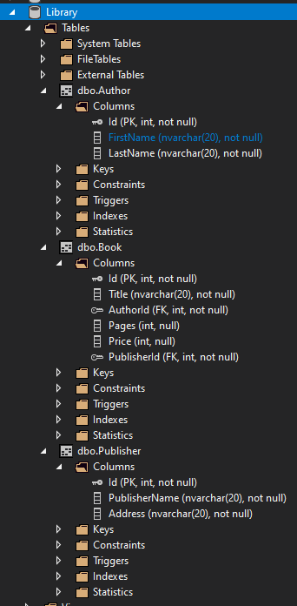
Класс DbContext
Для изучения Entity Framework нам потребуется БД. Конечно же, для простоты, чтобы не отвлекать внимание от знакомства с Entity Framework, эта база данных будет несколько условной. Создадим на MS SQL Server новую базу данных, например Library, а в ней создадим таблицы Book, Author и Publisher.

Slide 24
Класс DbContext
CREATE TABLE Author
(
Id INT NOT NULL IDENTITY(1,1) PRIMARY KEY,
FirstName NVARCHAR(20) NOT NULL,
LastName NVARCHAR(20) NOT NULL
)
GO
CREATE TABLE Publisher
(
Id INT NOT NULL IDENTITY(1,1) PRIMARY KEY,
PublisherName NVARCHAR(20) NOT NULL,
[Address] NVARCHAR(20) NOT NULL
)
GO
CREATE TABLE Book
(
Id INT NOT NULL IDENTITY(1,1) PRIMARY KEY,
Title NVARCHAR(20) NOT NULL,
AuthorId INT NOT NULL FOREIGN KEY REFERENCES Author(Id),
Pages INT,
Price INT,
PublisherId INT NOT NULL FOREIGN KEY REFERENCES Publisher(Id)
)

Slide 25
Класс DbContext
Для нашей БД мы получим в приложении классы Author, Publisher и Book. Однако оказывается, что Entity Framework добавляет не только эти классы. Кроме классов, соответствующих таблицам БД, Entity Framework создает еще один класс, который называется контекстом БД. Это один из центральных классов Entity Framework.
public partial class LibraryEntities : DbContext
{
public LibraryEntities() : base("name=LibraryEntities")
{
}
protected override void
OnModelCreating(DbModelBuilder modelBuilder)
{
throw new UnintentionalCodeFirstException();
}
public DbSet<Author> Author { get; set; }
public DbSet<Book> Book { get; set; }
public DbSet<Publisher> Publisher { get; set; }
}

Slide 26
Класс DbContext
Как видно, этот класс является производным от класса System.Data.Entity.DbContext. Основные задачи, которые выполняет LibraryEntities, следующие:
■ установка связи с БД;
■ выполнение наших запросов к БД путем конвертации значений из таблиц БД в объекты классов приложения (сущности) и наоборот;
■ Отслеживание и сохранение изменений в состоянии объектов классов приложения (сущностей) после выполнения запросов.

Slide 27
Класс DbContext
В более ранних версиях Entity Framework для этих целей использовался класс ObjectContext. Однако работать с ним было несколько сложнее.
Класс DbContext является оберткой вокруг ObjectContext и предоставляет разработчику более удобный механизм работы с БД.
ObjectContext и DbContext не являются абстрактными классами, хотя и используются в качестве базовых классов. Наследование необходимо для того, чтобы добавить в контекст текущей БД (в нашем случае в класс LibraryEntities) свойства, отвечающие за доступ к данным в этой БД. При использовании класса DbContext эти свойства имеют тип DbSet, где параметр T представляет имена сущностей модели, т.е. имена классов, соответствующих таблицам БД.
Notes:
Обратите внимание на конструктор этого класса. Поскольку LibraryEntities должен установить связь с БД, мы должны каким-либо образом указать ему, какая БД должна быть подключена. Для этих целей используется перегруженный конструктор класса DbContext.
Database first, Model first, Code First — это разные способы создания EDM при работе с Entity Framework.

Slide 28
Использование DB First

Slide 29
Database First
Многие разработчики добавляют в приложения код доступа к данным, когда база данных уже существует. Entity Framework поддерживает подход для работы с существующими базами данных, который называется Database-First, с самого своего первого появления (остальные подходы Model-First и Code-First были добавлены позже в версиях EF 4 и EF 4.1 соответственно).
Подход Database-First подразумевает создание графической модели Edmx из существующей базы данных.

Slide 30
Database First
Запускаем Visual Studio и создаем новый проект. Пусть сейчас это будет консольное приложение C# с именем LibraryDbFirst. Понятно, что приложение не обязательно должно быть именно консольным. Просто это самый простой вид приложения, и мы не будем отвлекаться от вопросов использования Entity Framework.
В этом проекте мы создадим Entity Data Model для уже существующей БД, т.е. по технологии «база данных сначала». Прежде чем двигаться дальше, полезно убедиться, что в Visual Studio установлена требуемая версия Entity Framework. Здесь будет полезно сделать небольшое отступление, чтобы поговорить о пакете NuGet. Если вы знаете, что такое NuGet, просто пропустите три следующих абзаца.

Slide 31
NuGet
NuGet — это бесплатное расширение Visual Studio, предназначенное для добавления сторонних библиотек в ваше приложение. Также NuGet позволяет обновлять и удалять эти библиотеки. Добавляемая библиотека разворачивается в проекте в виде пакета. NuGet-пакет является набором файлов, упакованных в один файл с расширением .nupkg в формате Open Packaging Conventions (OPC). В свою очередь, OPC — это просто zip-файл с некоторыми метаданными. Скорее всего NuGet уже установлен в вашей Visual Studio. Это можно проверить в меню Project (Проект).
Посмотрите, есть ли там команда Manage NuGet packages (Управление пакетами NuGet). Если есть — активируйте ее и можете работать с NuGet. Если такой команды нет, надо перейти в меню Tools — NuGet packageManager (Сервис — Диспетчер пакетов NuGet). Активировав этот пункт меню, вы увидите команду Manage NuGet Packages for Solution . Активируйте эту команду и вы таким образом получите возможность работать с NuGet. Этот пакет будет полезен вам не только при работе с Entity Framework, но и в других ситуациях.
Работа с этим пакетом очень проста и удобна. Вспомните, как вы обычно устанавливали различные расширения и плагины. Сначала надо найти ссылку на нужный дистрибутив, убедиться, что дистрибутив работоспособный, скачать его, выполнить установку. Для NuGet надо указать только имя требуемого вам расширения. NuGet сам найдет дистрибутив, и сам выполнит установку. Конечно же, при этом вы должны быть подключены к Интернету. После активации NuGet вы увидите такое окно.

Slide 32
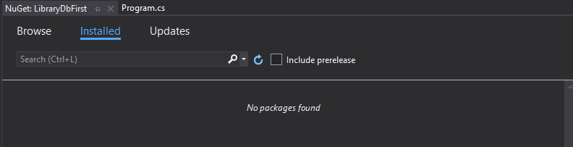
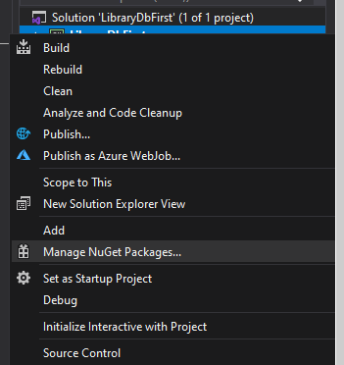
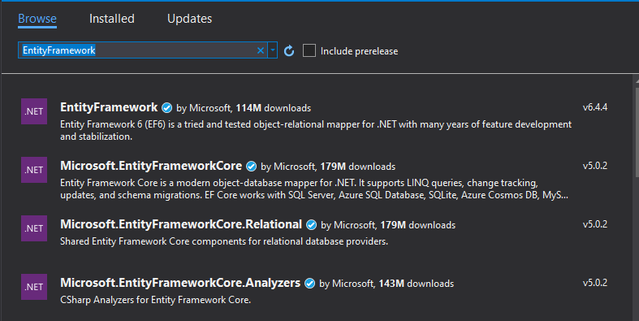
NuGet
В появившемся окне перейдите по ссылке Installed и проверьте, есть ли среди установленных пакетов Entity Framework.

Slide 33
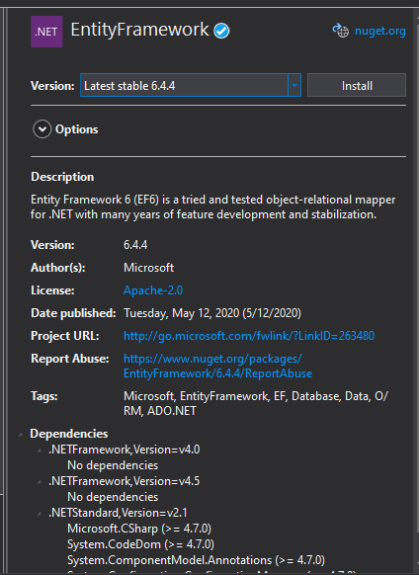
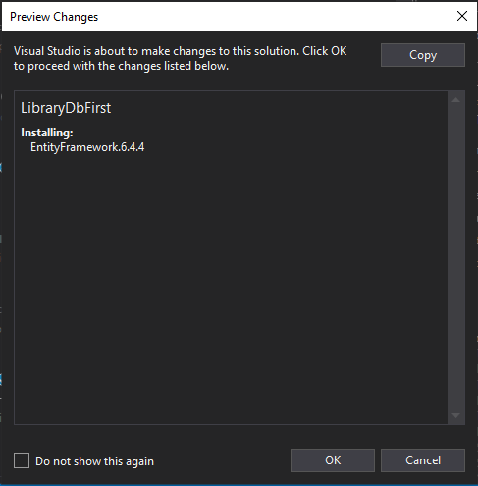
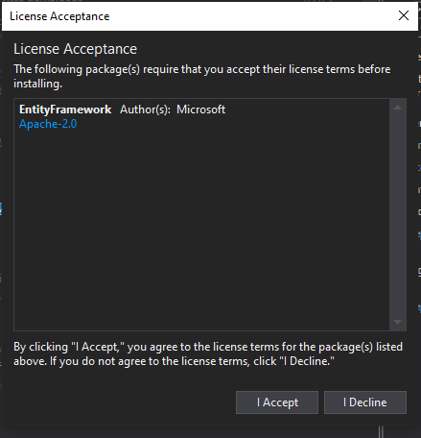
NuGet
Если же в вашем проекте EntityFramework не установлен, перейдите левее на ссылку Browse, в окно поиска введите EntityFramework, а когда пакет будет найден, нажите справа кнопку Install. Установка занимает совсем немного времени.

Slide 34
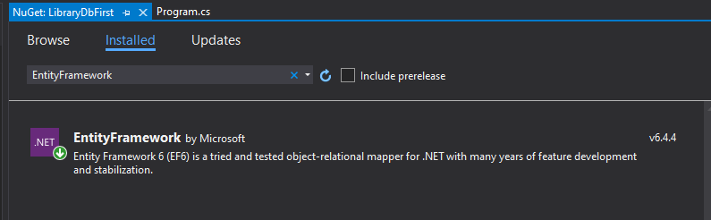
NuGet
Вот теперь мы готовы приступить к работе с Entity Framework. Это действие надо будет повторять в каждом проекте, в котором вы будете работать с Entity Framework. Да, это увеличивает размер вашего проекта, но вы скоро убедитесь в том, что это, пожалуй, единственный недостаток использования Entity Framework. Преимуществ от использования Entity Framework гораздо больше.

Slide 35
Создание EDM для Database first
Теперь вернемся к созданию Entity Data Model по технологии «база данных сначала». Такой подход подразумевает, что БД уже создана.
Сейчас нам надо рассмотреть процесс использования Entity Framework для случая Database first. Что это значит? Это значит, что мы хотим подготовить созданное пустое приложение для работы с уже существующей БД с помощью Entity Framework. Другими словами, мы должны создать в нашем приложении сущности — классы, соответствующие таблицам нашей БД, и класс контекста базы данных для связи с БД и выполнения запросов к БД. Чтобы сделать это, надо выполнить следующие действия:

Slide 36
Создание EDM для Database first
Перейти в обозреватель решения созданного проекта, выбрать там проект и активировать контекстное меню (нажав правую кнопку мыши);
Выбрать команду Add-New item (Добавить-Создать элемент);
В появившемся окне найти и выбрать элемент ADO. NET EDM Model (Модель ADO.NET EDM) с именем по умолчанию Model1.edmx;
Заменить имя на LibraryModel1.edmx и нажать кнопку Add (Добавить);
В появившемся мастере создания моделей EDM выбрать опцию Create from database (Создать из базы данных) и нажать кнопку Next (Далее);

Slide 37
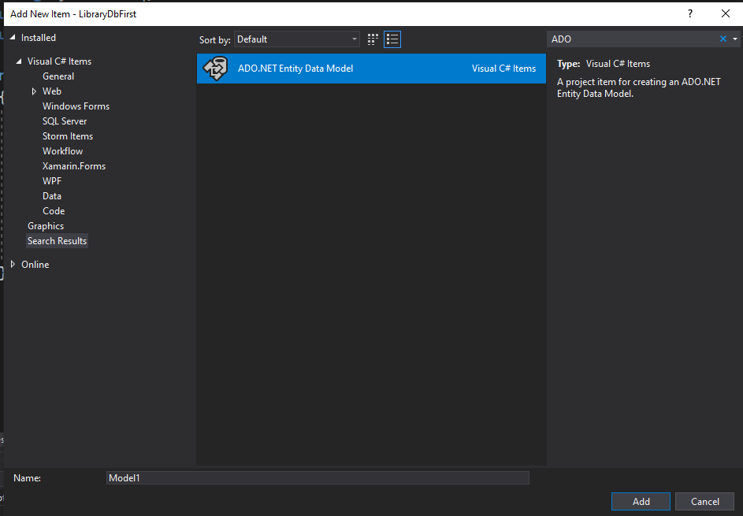
Создание EDM для Database first

Slide 38
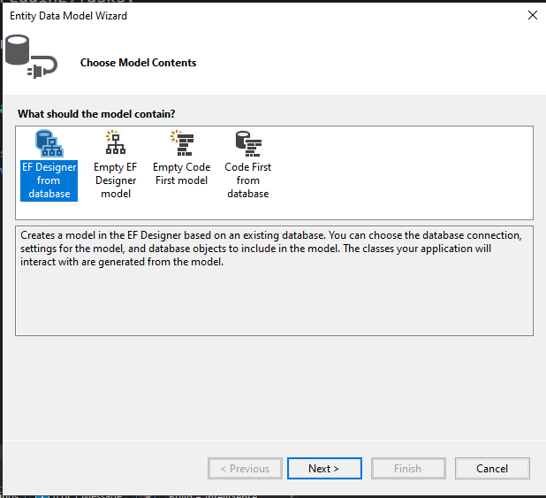
Создание EDM для Database first

Slide 39
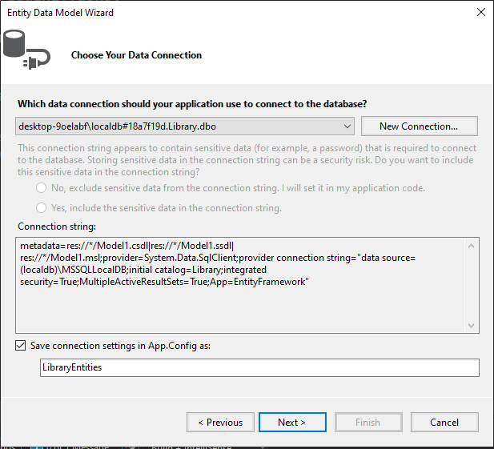
Создание EDM для Database first
6. На этом этапе надо либо выбрать существующее подключение к базе данных, либо создать новое подключение. Мы выбираем существующее подключение к базе данных и указываем в нижнем окне имя LibraryEntities;

Slide 40
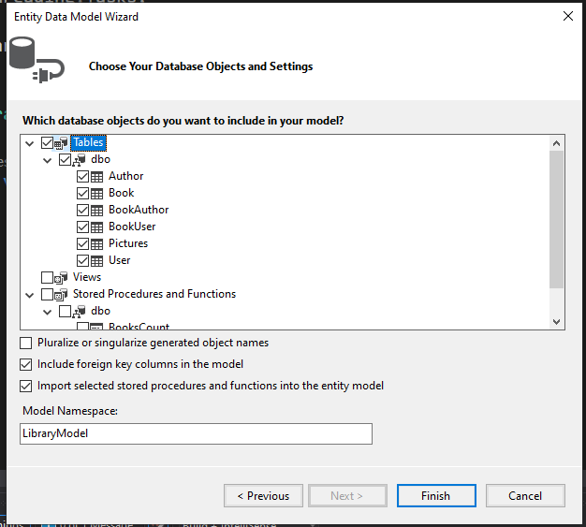
Создание EDM для Database first
7. Жмем Next и получаем доступ к окну, отображенному на рис. ;
8. В следующем окне вы увидите в древовидном списке структуру своей БД, здесь надо распахнуть узел таблиц, отметить чекбоксы возле каждой из наших трех (или как у Вас) таблиц и нажать кнопку Finish;

Slide 41
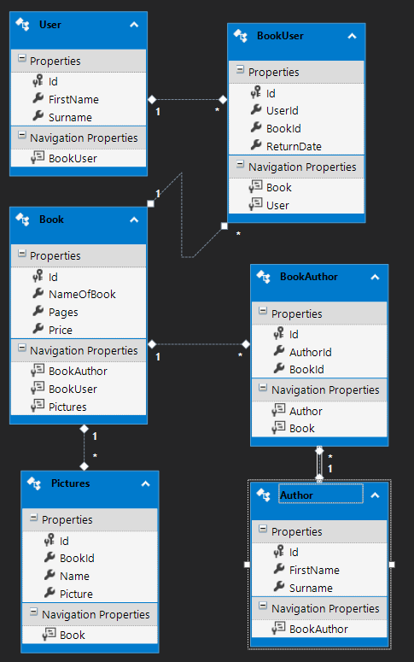
Создание EDM для Database first
Теперь Visual Studio отобразит диаграмму вашей БД. У меня это выглядит таким образом.

Slide 42
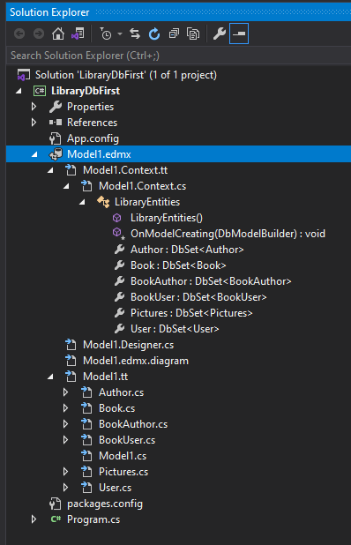
Создание EDM для Database first
После выполнения всех этих действий вы увидите в обозревателе серверов созданное подключение. Вы можете развернуть узел для созданного подключения и увидеть структуру подключенной БД. В обозревателе решений появится объект LibraryModel1.edmx.
<connectionStrings>
<add name="LibraryEntities" connectionString="metadata=res://*/Model1.csdl|res://*/Model1.ssdl|res://*/Model1.msl;provider=System.Data.SqlClient;provider connection string=&quot;data source=(localdb)\MSSQLLocalDB;initial catalog=Library;integrated security=True;MultipleActiveResultSets=True;App=EntityFramework&quot;" providerName="System.Data.EntityClient" />
</connectionStrings>
Notes:
Итак, мы создали базу данных и консольный проект, в котором установили Entity Framework и создали Entity Data Model для нашей базы данных. Что нам это дает? Давайте вспомним, что такое Conceptual Model и Storage Model в архитектуре Entity Data Model. Если вы помните, что это такое, то вы должны понимать, что после создания Entity Data Model в составе нашего проекта появились три класса с именами Author, Publisher и Book. Эти классы называются сущностями, и созданы они на основе таблиц БД. Для каждой таблицы БД в составе приложения был создан класс. Поля таблицы превратились в классах в свойства — с такими же именами, как имена полей в таблице, и с соответствующими типами данных. Давайте сейчас выполним в проекте некоторые действия, демонстрирующие возможности Entity Framework, а затем обсудим полученные результаты и поговорим о внутреннем механизме.

Slide 43
Создание EDM для Database first
Добавьте рядом с методом Main() два следующих метода:
static void AddAuthor(Author author)
{
using (LibraryEntities db = new LibraryEntities())
{
db.Author.Add(author);
db.SaveChanges();
Console.WriteLine("New author added:" + author.Surname);
}
}
static void GetAllAuthors()
{
using (LibraryEntities db = new LibraryEntities())
{
var au = db.Author.ToList();
foreach (var a in au)
{
Console.WriteLine(a.FirstName + " " + a.Surname);
}
}
}

Slide 44
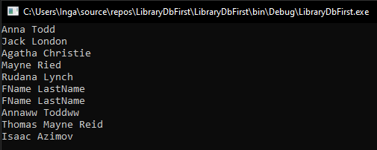
Создание EDM для Database first
А в самом методе Main() реализуйте вызов этих методов, например, так:
static void Main(string[] args)
{
Author author = new Author
{
FirstName = "Isaac",
Surname = "Azimov"
};
AddAuthor(author);
GetAllAuthors();
}
Notes:
using System;
using System.Collections.Generic;
using System.Linq;
using System.Text;
using System.Threading.Tasks;
namespace LibraryDbFirst
{
class Program
{
static void Main(string[] args)
{
Author author = new Author
{
FirstName = "Isaac",
Surname = "Azimov"
};
AddAuthor(author);
GetAllAuthors();
Console.ReadKey();
}
static void AddAuthor(Author author)
{
using (LibraryEntities db = new LibraryEntities())
{
db.Author.Add(author);
db.SaveChanges();
Console.WriteLine("New author added:" + author.Surname);
}
}
static void GetAllAuthors()
{
using (LibraryEntities db = new LibraryEntities())
{
var au = db.Author.ToList();
foreach (var a in au)
{
Console.WriteLine(a.FirstName + " " + a.Surname);
}
}
}
}
}

Slide 45
Создание EDM для Database first
Важно отметить, что DbContext наследует интерфейсу IDisposable, поэтому удобно использовать объект контекста в блоке using. Кроме этого, полезно знать, что определение этого класса можно изменять вручную.
Откройте в обозревателе решений конфигурационный файл App.config и найдите в нем строку подключения к БД. И сам конфигурационный файл и строка подключения были созданы Entity Framework. Как вы видите, имя строки подключения соответствует тому, что используется в конструкторе LibraryEntities и передается конструктору базового класса DbContext.
Как вы понимаете, наши методы AddAuthor() и GetAllAuthors() являются просто иллюстрациями, доказывающими работоспособность Entity Framework. Конечно же, надо изменить эти методы, чтобы работа с ними была более комфортной.

Slide 46
LINQ to Entities
First() и FirstOrDefault()
Все примеры, приведенные ниже, для простоты будем рассматривать применительно к таблице Author в БД и к сущности Author в приложении. Предположим, вы хотите извлечь из таблицы информацию об авторе с именем «Charles», при этом вас устроит первая обнаруженная запись, удовлетворяющая вашему критерию поиска. В этом случае вам следует воспользоваться методами First() или FirstOrDefault(). Вы должны помнить, что, используя Linq, вы можете писать код как в формате запросов, так и в формате методов. Если вы используете формат методов, то все параметры методов необходимо писать с использованием лямбда-выражений.

Slide 47
LINQ to Entities
static Author GetAuthorByName(string fname)
{
using (LibraryEntities db = new LibraryEntities())
{
var author = (from s in db.Author
where s.FirstName == fname
select s).FirstOrDefault<Author>();
return author;
}
}
static Author GetAuthorByName1(string fname)
{
using (LibraryEntities db = new LibraryEntities())
{
var author = db.Author.Where((x) =>
x.FirstName == fname).FirstOrDefault();
return author;
}
}
Notes:
using System;
using System.Collections.Generic;
using System.Linq;
using System.Text;
using System.Threading.Tasks;
namespace LibraryDbFirst
{
class Program
{
static void Main(string[] args)
{
Author author = new Author
{
FirstName = "Isaac",
Surname = "Azimov"
};
AddAuthor(author);
GetAllAuthors();
Console.ReadKey();
}
static Author GetAuthorByName(string fname)
{
using (LibraryEntities db = new LibraryEntities())
{
var author = (from s in db.Author
where s.FirstName == fname
select s).FirstOrDefault<Author>();
return author;
}
}
static Author GetAuthorByName1(string fname)
{
using (LibraryEntities db = new LibraryEntities())
{
var author = db.Author.Where((x) =>
x.FirstName == fname).FirstOrDefault();
return author;
}
}
static Author GetAuthorById(int id)
{
using (LibraryEntities db = new LibraryEntities())
{
var author = (from s in db.Author
where s.Id == id
select s).Single();
return author;
}
}
static Author GetAuthorById1(int id)
{
using (LibraryEntities db = new
LibraryEntities())
{
var author = db.Author.Where((x) =>
x.Id == id).SingleOrDefault();
return author;
}
}
static void AddAuthor(Author author)
{
using (LibraryEntities db = new LibraryEntities())
{
db.Author.Add(author);
db.SaveChanges();
Console.WriteLine("New author added:" + author.Surname);
}
}
static void GetAllAuthors()
{
using (LibraryEntities db = new LibraryEntities())
{
var au = db.Author.ToList();
foreach (var a in au)
{
Console.WriteLine(a.FirstName + " " + a.Surname);
}
}
}
}
}

Slide 48
LINQ to Entities
Оба метода должны вернуть объект типа Author. Вас не должен вводить в заблуждение тот факт, что тип объекта author мы описали спецификатором var. К расширениям языка C# вы уже должны привыкнуть. Давайте поговорим о методах First() и FirstOrDefault() и об отличие между ними. Оба метода предназначены для выбора из таблицы БД одной единственной (первой встреченной) записи, удовлетворяющей критерию отбора. В нашем случае — s.FirstName == fname. Отличие между этими двумя методами проявляется тогда, когда такой записи в таблице нет. В этом случае First() выбрасывает исключение, а FirstOrDefault() возвращает null.

Slide 49
LINQ to Entities
Single() и SingleOrDefault()
Предположим, теперь вы хотите извлечь из таблицы информацию об авторе со значением Id равным 2, при этом вы понимаете, что такая запись либо присутствует в таблице в единственном числе, либо отсутствует совсем. Для решения этой задачи можно воспользоваться парой методов Single() или SingleOrDefault().
Эти методы работают таким образом, чтобы вернуть вам запись, отвечающую заданному критерию отбора, и при этом выполнить проверку того, что такая запись действительно единственная. Давайте предположим, что мы выполняем поиск в таблице с миллионом строк записи с Id=2.
Предположим, что эта строка в таблице расположена второй от начала таблицы. Если бы мы выполняли поиск методом First(), то получили бы результат после обработки второй строки таблицы. Если же использовать метод Single(), то он тоже найдет искомую строку после обработки второй строки таблицы. Но этот метод НЕ ПРЕКРАТИТ РАБОТУ после нахождения искомой строки. Он продолжит перебор всего миллиона строк, чтобы убедиться, что найденная запись — единственная, отвечающая критерию отбора. А если он обнаружит еще строку, отвечающую критерию отбора, то выбросит исключение. Отличия между Single() и SingleOrDefault() заключаются в разном поведении при отсутствии элемента, отвечающего критерию отбора: первый выбрасывает исключение, второй — возвращает null.

Slide 50
LINQ to Entities
static Author GetAuthorById(int id)
{
using (LibraryEntities db = new LibraryEntities())
{
var author = (from s in db.Author
where s.Id == id
select s).Single();
return author;
}
}
static Author GetAuthorById1(int id)
{
using (LibraryEntities db = new
LibraryEntities())
{
var author = db.Author.Where((x) =>
x.Id == id).SingleOrDefault();
return author;
}
}
Notes:
using System;
using System.Collections.Generic;
using System.Linq;
using System.Text;
using System.Threading.Tasks;
namespace LibraryDbFirst
{
class Program
{
static void Main(string[] args)
{
Author author = new Author
{
FirstName = "Isaac",
Surname = "Azimov"
};
AddAuthor(author);
GetAllAuthors();
Console.ReadKey();
}
static Author GetAuthorByName(string fname)
{
using (LibraryEntities db = new LibraryEntities())
{
var author = (from s in db.Author
where s.FirstName == fname
select s).FirstOrDefault<Author>();
return author;
}
}
static Author GetAuthorByName1(string fname)
{
using (LibraryEntities db = new LibraryEntities())
{
var author = db.Author.Where((x) =>
x.FirstName == fname).FirstOrDefault();
return author;
}
}
static Author GetAuthorById(int id)
{
using (LibraryEntities db = new LibraryEntities())
{
var author = (from s in db.Author
where s.Id == id
select s).Single();
return author;
}
}
static Author GetAuthorById1(int id)
{
using (LibraryEntities db = new
LibraryEntities())
{
var author = db.Author.Where((x) =>
x.Id == id).SingleOrDefault();
return author;
}
}
static void AddAuthor(Author author)
{
using (LibraryEntities db = new LibraryEntities())
{
db.Author.Add(author);
db.SaveChanges();
Console.WriteLine("New author added:" + author.Surname);
}
}
static void GetAllAuthors()
{
using (LibraryEntities db = new LibraryEntities())
{
var au = db.Author.ToList();
foreach (var a in au)
{
Console.WriteLine(a.FirstName + " " + a.Surname);
}
}
}
}
}

Slide 51
LINQ to Entities
ToList()
Если вы хотите извлечь из таблицы все строки, отвечающие критерию отбора, можете использовать метод ToList(). Например, мы хотим вывести список всех авторов, фамилия которых начинается с буквы «A».
OrderBy()
Если вы хотите отсортировать полученный результат, можете использовать метод OrderBy(). Например, мы хотим вывести список всех авторов, отсортированный по фамилиям.
Find()
Если вы хотите найти и получить один конкретный объект, можете использовать метод Firs(). Например, мы хотим вывести имя автора, по его идентификатору.

Slide 52
LINQ to Entities
static void GetAllAuthors2()
{
using (LibraryEntities
db = new LibraryEntities())
{
var au = db.Author.Where((x) => x.Surname.StartsWith("A")).ToList();
foreach (var a in au)
{
Console.WriteLine(a.FirstName + " " + a.Surname);
}
}
}
static void GetAllAuthors2_1()
{
using (LibraryEntities db = new LibraryEntities())
{
var au = (from a in db.Author
where a.Surname.StartsWith("A")
select a).ToList();
foreach (var a in au)
{
Console.WriteLine(a.FirstName + " " + a.Surname);
}
}
}
Notes:
using System;
using System.Collections.Generic;
using System.Linq;
using System.Text;
using System.Threading.Tasks;
namespace LibraryDbFirst
{
class Program
{
static void Main(string[] args)
{
Author author = new Author
{
FirstName = "Isaac",
Surname = "Azimov"
};
AddAuthor(author);
GetAllAuthors();
Console.ReadKey();
}
static Author GetAuthorById(int id)
{
using (LibraryEntities db = new LibraryEntities())
{
var au = db.Author.Find(id);
Console.WriteLine(au.FirstName + " " + au.Surname);
return au;
}
}
static void GetAllAuthors3()
{
using (LibraryEntities db = new LibraryEntities())
{
var au = (from a in db.Author
orderby a.Surname ascending
select a).ToList();
foreach (var a in au)
{
Console.WriteLine(a.FirstName + " " + a.Surname);
}
}
}
static void GetAllAuthors3_1()
{
using (LibraryEntities db = new LibraryEntities())
{
var au = db.Author.OrderBy((x) =>
x.Surname).ToList();
foreach (var a in au)
{
Console.WriteLine(a.FirstName + " " + a.Surname);
}
}
}
static void GetAllAuthors2()
{
using (LibraryEntities
db = new LibraryEntities())
{
var au = db.Author.Where((x) => x.Surname.StartsWith("A")).ToList();
foreach (var a in au)
{
Console.WriteLine(a.FirstName + " " + a.Surname);
}
}
}
static void GetAllAuthors2_1()
{
using (LibraryEntities db = new LibraryEntities())
{
var au = (from a in db.Author
where a.Surname.StartsWith("A")
select a).ToList();
foreach (var a in au)
{
Console.WriteLine(a.FirstName + " " + a.Surname);
}
}
}
static Author GetAuthorByName(string fname)
{
using (LibraryEntities db = new LibraryEntities())
{
var author = (from s in db.Author
where s.FirstName == fname
select s).FirstOrDefault<Author>();
return author;
}
}
static Author GetAuthorByName1(string fname)
{
using (LibraryEntities db = new LibraryEntities())
{
var author = db.Author.Where((x) =>
x.FirstName == fname).FirstOrDefault();
return author;
}
}
static Author GetAuthorById(int id)
{
using (LibraryEntities db = new LibraryEntities())
{
var author = (from s in db.Author
where s.Id == id
select s).Single();
return author;
}
}
static Author GetAuthorById1(int id)
{
using (LibraryEntities db = new
LibraryEntities())
{
var author = db.Author.Where((x) =>
x.Id == id).SingleOrDefault();
return author;
}
}
static void AddAuthor(Author author)
{
using (LibraryEntities db = new LibraryEntities())
{
db.Author.Add(author);
db.SaveChanges();
Console.WriteLine("New author added:" + author.Surname);
}
}
static void GetAllAuthors()
{
using (LibraryEntities db = new LibraryEntities())
{
var au = db.Author.ToList();
foreach (var a in au)
{
Console.WriteLine(a.FirstName + " " + a.Surname);
}
}
}
}
}

Slide 53
LINQ to Entities
static void GetAllAuthors3()
{
using (LibraryEntities db = new LibraryEntities())
{
var au = (from a in db.Author
orderby a.Surname ascending
select a).ToList();
foreach (var a in au)
{
Console.WriteLine(a.FirstName + " " + a.Surname);
}
}
}
static void GetAllAuthors3_1()
{
using (LibraryEntities db = new LibraryEntities())
{
var au = db.Author.OrderBy((x) =>
x.Surname).ToList();
foreach (var a in au)
{
Console.WriteLine(a.FirstName + " "+a.Surname);
}
}
}
Notes:
using System;
using System.Collections.Generic;
using System.Linq;
using System.Text;
using System.Threading.Tasks;
namespace LibraryDbFirst
{
class Program
{
static void Main(string[] args)
{
Author author = new Author
{
FirstName = "Isaac",
Surname = "Azimov"
};
AddAuthor(author);
GetAllAuthors();
Console.ReadKey();
}
static Author GetAuthorById(int id)
{
using (LibraryEntities db = new LibraryEntities())
{
var au = db.Author.Find(id);
Console.WriteLine(au.FirstName + " " + au.Surname);
return au;
}
}
static void GetAllAuthors3()
{
using (LibraryEntities db = new LibraryEntities())
{
var au = (from a in db.Author
orderby a.Surname ascending
select a).ToList();
foreach (var a in au)
{
Console.WriteLine(a.FirstName + " " + a.Surname);
}
}
}
static void GetAllAuthors3_1()
{
using (LibraryEntities db = new LibraryEntities())
{
var au = db.Author.OrderBy((x) =>
x.Surname).ToList();
foreach (var a in au)
{
Console.WriteLine(a.FirstName + " " + a.Surname);
}
}
}
static void GetAllAuthors2()
{
using (LibraryEntities
db = new LibraryEntities())
{
var au = db.Author.Where((x) => x.Surname.StartsWith("A")).ToList();
foreach (var a in au)
{
Console.WriteLine(a.FirstName + " " + a.Surname);
}
}
}
static void GetAllAuthors2_1()
{
using (LibraryEntities db = new LibraryEntities())
{
var au = (from a in db.Author
where a.Surname.StartsWith("A")
select a).ToList();
foreach (var a in au)
{
Console.WriteLine(a.FirstName + " " + a.Surname);
}
}
}
static Author GetAuthorByName(string fname)
{
using (LibraryEntities db = new LibraryEntities())
{
var author = (from s in db.Author
where s.FirstName == fname
select s).FirstOrDefault<Author>();
return author;
}
}
static Author GetAuthorByName1(string fname)
{
using (LibraryEntities db = new LibraryEntities())
{
var author = db.Author.Where((x) =>
x.FirstName == fname).FirstOrDefault();
return author;
}
}
static Author GetAuthorById(int id)
{
using (LibraryEntities db = new LibraryEntities())
{
var author = (from s in db.Author
where s.Id == id
select s).Single();
return author;
}
}
static Author GetAuthorById1(int id)
{
using (LibraryEntities db = new
LibraryEntities())
{
var author = db.Author.Where((x) =>
x.Id == id).SingleOrDefault();
return author;
}
}
static void AddAuthor(Author author)
{
using (LibraryEntities db = new LibraryEntities())
{
db.Author.Add(author);
db.SaveChanges();
Console.WriteLine("New author added:" + author.Surname);
}
}
static void GetAllAuthors()
{
using (LibraryEntities db = new LibraryEntities())
{
var au = db.Author.ToList();
foreach (var a in au)
{
Console.WriteLine(a.FirstName + " " + a.Surname);
}
}
}
}
}

Slide 54
LINQ to Entities
static Author GetAuthorById(int id)
{
using (LibraryEntities db = new LibraryEntities())
{
var au = db.Author.Find(id);
Console.WriteLine(au.FirstName + " " + au.Surname);
return au;
}
}
Notes:
using System;
using System.Collections.Generic;
using System.Linq;
using System.Text;
using System.Threading.Tasks;
namespace LibraryDbFirst
{
class Program
{
static void Main(string[] args)
{
Author author = new Author
{
FirstName = "Isaac",
Surname = "Azimov"
};
AddAuthor(author);
GetAllAuthors();
Console.ReadKey();
}
static Author GetAuthorById(int id)
{
using (LibraryEntities db = new LibraryEntities())
{
var au = db.Author.Find(id);
Console.WriteLine(au.FirstName + " " + au.Surname);
return au;
}
}
static void GetAllAuthors3()
{
using (LibraryEntities db = new LibraryEntities())
{
var au = (from a in db.Author
orderby a.Surname ascending
select a).ToList();
foreach (var a in au)
{
Console.WriteLine(a.FirstName + " " + a.Surname);
}
}
}
static void GetAllAuthors3_1()
{
using (LibraryEntities db = new LibraryEntities())
{
var au = db.Author.OrderBy((x) =>
x.Surname).ToList();
foreach (var a in au)
{
Console.WriteLine(a.FirstName + " " + a.Surname);
}
}
}
static void GetAllAuthors2()
{
using (LibraryEntities
db = new LibraryEntities())
{
var au = db.Author.Where((x) => x.Surname.StartsWith("A")).ToList();
foreach (var a in au)
{
Console.WriteLine(a.FirstName + " " + a.Surname);
}
}
}
static void GetAllAuthors2_1()
{
using (LibraryEntities db = new LibraryEntities())
{
var au = (from a in db.Author
where a.Surname.StartsWith("A")
select a).ToList();
foreach (var a in au)
{
Console.WriteLine(a.FirstName + " " + a.Surname);
}
}
}
static Author GetAuthorByName(string fname)
{
using (LibraryEntities db = new LibraryEntities())
{
var author = (from s in db.Author
where s.FirstName == fname
select s).FirstOrDefault<Author>();
return author;
}
}
static Author GetAuthorByName1(string fname)
{
using (LibraryEntities db = new LibraryEntities())
{
var author = db.Author.Where((x) =>
x.FirstName == fname).FirstOrDefault();
return author;
}
}
static Author GetAuthorById(int id)
{
using (LibraryEntities db = new LibraryEntities())
{
var author = (from s in db.Author
where s.Id == id
select s).Single();
return author;
}
}
static Author GetAuthorById1(int id)
{
using (LibraryEntities db = new
LibraryEntities())
{
var author = db.Author.Where((x) =>
x.Id == id).SingleOrDefault();
return author;
}
}
static void AddAuthor(Author author)
{
using (LibraryEntities db = new LibraryEntities())
{
db.Author.Add(author);
db.SaveChanges();
Console.WriteLine("New author added:" + author.Surname);
}
}
static void GetAllAuthors()
{
using (LibraryEntities db = new LibraryEntities())
{
var au = db.Author.ToList();
foreach (var a in au)
{
Console.WriteLine(a.FirstName + " " + a.Surname);
}
}
}
}
}

Slide 55
Заполнение БД
Рассмотренных методов достаточно для того, чтобы занести записи во все три таблицы нашей БД. Для этого добавьте в приложение методы, приведенные ниже.
static void AddPublisher(Publisher publisher)
{
using (LibraryEntities db = new LibraryEntities())
{
Publisher a = db.Publisher.Where((x) =>
x.PublisherName == publisher.
PublisherName).FirstOrDefault();
if (a == null)
{
db.Publisher.Add(publisher);
db.SaveChanges();
Console.WriteLine("New publisher added: " + publisher.PublisherName);
}
}
}

Slide 56
Заполнение БД
static void AddBook(Book book)
{
using (LibraryEntities db = new LibraryEntities())
{
Book a = db.Book.Where((x) => x.NameOfBook == book.NameOfBook).FirstOrDefault();
if (a == null)
{
db.Book.Add(book);
db.SaveChanges();
Console.WriteLine("New book added:" + book.NameOfBook);
}
}
}
static void AddBookAuthor(Book book, Author author)
{
using (LibraryEntities db = new LibraryEntities())
{
Book b = db.Book.Where((x) => x.NameOfBook == book.NameOfBook).FirstOrDefault();
Author a = db.Author.Where((x) => x.FirstName == author.FirstName).
Where((x)=>x.Surname==author.Surname).FirstOrDefault();
if (a != null&& b!=null)
{
db.BookAuthor.Add(new BookAuthor() {Book = b, Author = a });
db.SaveChanges();
Console.WriteLine("New book-author added:" + book.NameOfBook+" by "+author.FirstName+" "+author.Surname);
}
}
}
Notes:
using System;
using System.Collections.Generic;
using System.Linq;
using System.Text;
using System.Threading.Tasks;
namespace LibraryDbFirst
{
class Program
{
static void Main(string[] args)
{
Author author = new Author
{
FirstName = "MyA2",
Surname = "HisSurname2"
};
AddAuthor(author);
Book book = new Book()
{
NameOfBook = "HisBook2",
Pages = 3002,
Price = 3002
};
AddBook(book);
AddBookAuthor(book, author);
GetAllAuthors();
Console.ReadKey();
}
static void AddBook(Book book)
{
using (LibraryEntities db = new LibraryEntities())
{
Book a = db.Book.Where((x) => x.NameOfBook == book.NameOfBook).FirstOrDefault();
if (a == null)
{
db.Book.Add(book);
db.SaveChanges();
Console.WriteLine("New book added:" + book.NameOfBook);
}
}
}
static void AddBookAuthor(Book book, Author author)
{
using (LibraryEntities db = new LibraryEntities())
{
Book b = db.Book.Where((x) => x.NameOfBook == book.NameOfBook).FirstOrDefault();
Author a = db.Author.Where((x) => x.FirstName == author.FirstName).
Where((x)=>x.Surname==author.Surname).FirstOrDefault();
if (a != null&& b!=null)
{
db.BookAuthor.Add(new BookAuthor() {Book = b, Author = a });
db.SaveChanges();
Console.WriteLine("New book-author added:" + book.NameOfBook+" by "+author.FirstName+" "+author.Surname);
}
}
}
static void Init()
{
Author author1 = new Author
{
FirstName = "Ray",
Surname = "Bradbury"
};
AddAuthor(author1);
Author author2 = new Author
{
FirstName = "Harry",
Surname = "Harrison"
};
AddAuthor(author2);
Author author3 = new Author
{
FirstName = "Clifford",
Surname = "Simak"
};
AddAuthor(author3);
Book book1 = new Book
{
NameOfBook = "Way Station",
Pages = 350,
Price = 85
};
AddBook(book1);
}
static Author GetAuthorById2(int id)
{
using (LibraryEntities db = new LibraryEntities())
{
var au = db.Author.Find(id);
Console.WriteLine(au.FirstName + " " + au.Surname);
return au;
}
}
static void GetAllAuthors3()
{
using (LibraryEntities db = new LibraryEntities())
{
var au = (from a in db.Author
orderby a.Surname ascending
select a).ToList();
foreach (var a in au)
{
Console.WriteLine(a.FirstName + " " + a.Surname);
}
}
}
static void GetAllAuthors3_1()
{
using (LibraryEntities db = new LibraryEntities())
{
var au = db.Author.OrderBy((x) =>
x.Surname).ToList();
foreach (var a in au)
{
Console.WriteLine(a.FirstName + " " + a.Surname);
}
}
}
static void GetAllAuthors2()
{
using (LibraryEntities
db = new LibraryEntities())
{
var au = db.Author.Where((x) => x.Surname.StartsWith("A")).ToList();
foreach (var a in au)
{
Console.WriteLine(a.FirstName + " " + a.Surname);
}
}
}
static void GetAllAuthors2_1()
{
using (LibraryEntities db = new LibraryEntities())
{
var au = (from a in db.Author
where a.Surname.StartsWith("A")
select a).ToList();
foreach (var a in au)
{
Console.WriteLine(a.FirstName + " " + a.Surname);
}
}
}
static Author GetAuthorByName(string fname)
{
using (LibraryEntities db = new LibraryEntities())
{
var author = (from s in db.Author
where s.FirstName == fname
select s).FirstOrDefault<Author>();
return author;
}
}
static Author GetAuthorByName1(string fname)
{
using (LibraryEntities db = new LibraryEntities())
{
var author = db.Author.Where((x) =>
x.FirstName == fname).FirstOrDefault();
return author;
}
}
static Author GetAuthorById(int id)
{
using (LibraryEntities db = new LibraryEntities())
{
var author = (from s in db.Author
where s.Id == id
select s).Single();
return author;
}
}
static Author GetAuthorById1(int id)
{
using (LibraryEntities db = new
LibraryEntities())
{
var author = db.Author.Where((x) =>
x.Id == id).SingleOrDefault();
return author;
}
}
static void AddAuthor(Author author)
{
using (LibraryEntities db = new LibraryEntities())
{
db.Author.Add(author);
db.SaveChanges();
Console.WriteLine("New author added:" + author.Surname);
}
}
static void GetAllAuthors()
{
using (LibraryEntities db = new LibraryEntities())
{
var au = db.Author.ToList();
foreach (var a in au)
{
Console.WriteLine(a.FirstName + " " + a.Surname);
}
}
}
}
}

Slide 57
Database First
Database First был первым подходом, который появился в Entity Framework. Данный подход во многом похож на Model First и подходит для тех случаев, когда разработчик уже имеет готовую базу данных.
Чтобы Entity Framework мог получить доступ к базе данных, в системе должен быть установлен соответствующий провайдер. Так, Visual Studio уже поддерживает соответствующую инфраструктуру для СУБД MS SQL Server. Для остальных СУБД, например, MySQL, Oracle и других надо устанавливать соответствующие провайдеры. Список провайдеров для наиболее распространенных СУБД можно найти на странице ADO.NET Data Providers.

Slide 58
Свойства навигации
Свойства навигации — это данные из связанных таблиц, которые целиком переносятся и хранятся в сущности. Создаются эти свойства на основании внешних ключей таблицы, т.е. на основе анализа связей между таблицами. Свойства навигации позволяют нам избегать использования многотабличных запросов, чтобы получать данные из связанных таблиц.
namespace LibraryDbFirst
{
using System;
using System.Collections.Generic;
public partial class BookAuthor
{
public int Id { get; set; }
public int AuthorId { get; set; }
public int BookId { get; set; }
public virtual Author Author { get; set; }
public virtual Book Book { get; set; }
}
}

Slide 59
Использование Model First

Slide 60
Model First
Model First представляет еще один подход к работе с Entity Framework. Суть данного подхода состоит в том, что сначала делается модель, а потом по ней создается база данных.
Подход к проектированию Model-First позволяет создать сначала графическую модель с помощью дизайнера EDM среды Visual Studio, а уже затем на ее основе создать базу данных.

Slide 61
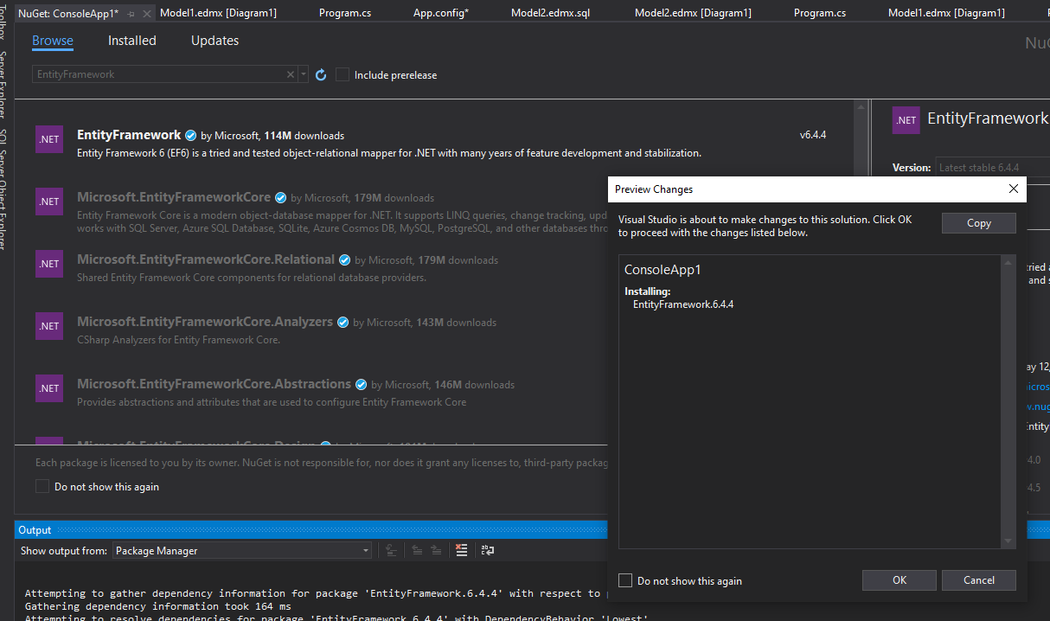
Model First

Slide 62
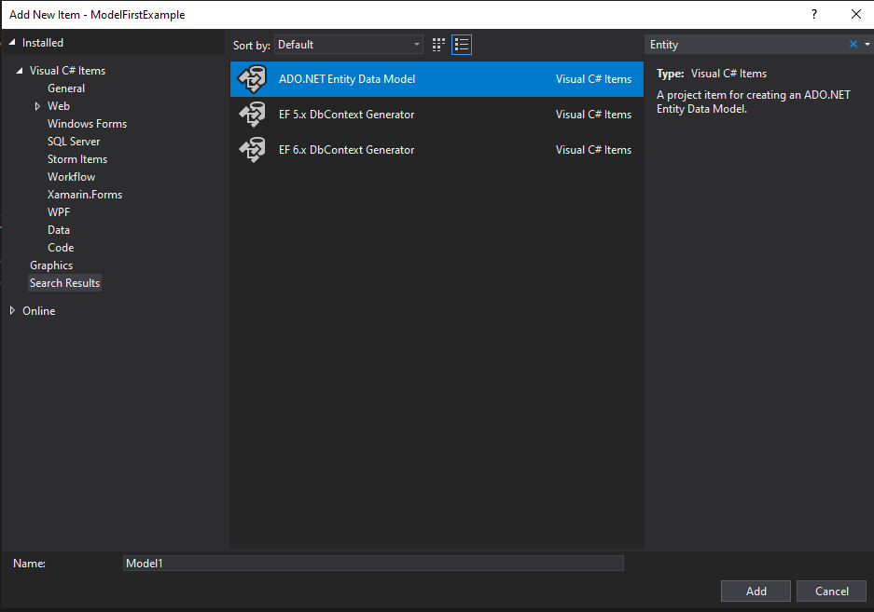
Model First
Итак, создадим новый проект по типу Console Application. И затем добавим в проект новый элемент. Нажмем правой кнопкой мыши на проект в окне Solution Explorer и в появившемся списке выберем Add -> New Item. И затем в окне добавления нового элемента выберем ADO.NET Entity Data Model.

Slide 63
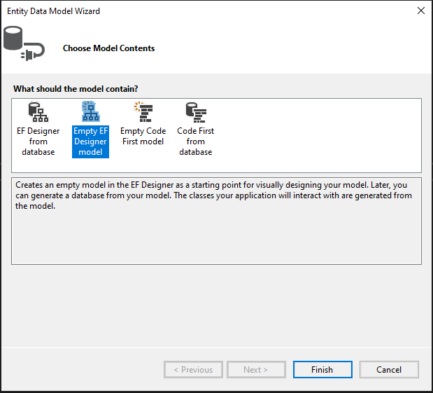
Model First
Мастер создания модели выглядит следующим образом. Окно нам предлагает четыре варианта создания модели, из которых нам надо выбрать Empty EF Designer Model.
Нажмем кнопку Finish, и перед нами откроется пустое окно создания модели.

Slide 64
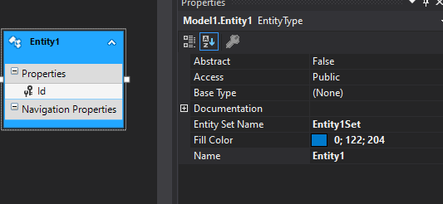
Model First
Перетащим на это поле с панели Toolbox (Панель Инструментов) в левой части элемент Entity. Теперь у нас на поле создания модели имеется небольшая схема будущей модели, в которой сейчас по умолчанию указано лишь одно поле - Id. Во-первых, переименуем сущность. По умолчанию она называется Entity1. Выделим схему и перейдем к окну свойств в правом нижнем углу:

Slide 65
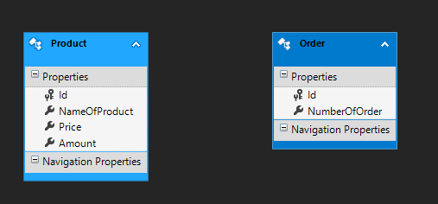
Model First
Далее создадим несколько свойств. Итак, выделим схему сущности и нажмем на правую кнопку мыши. В выпадающем списке выберем Add New -> Scalar Property. После этого будет добавлено новое свойство. Scalar Property подразумевают свойства на основе простейших типов int, float, string и т.д. По умолчанию все добавляемые свойства имеют тип string. Однако мы можем изменить тип в окне свойств.

Slide 66
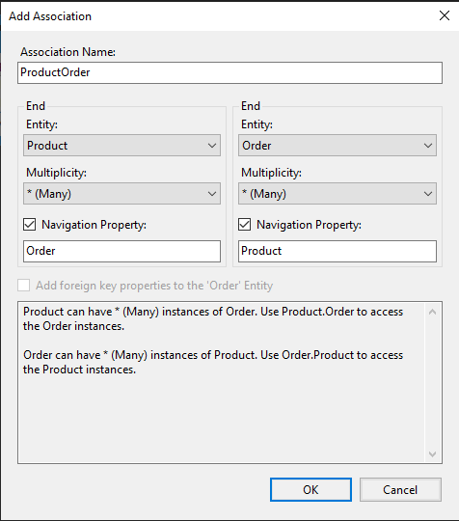
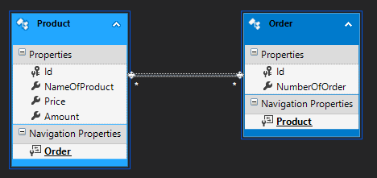
Model First
После этого нам нужно будет добавить связь между этими таблицами. Это можно сделать с помощью элемента Association с панели Toolbox или щелкнув правой кнопкой мыши по таблице Product и выбрав в контекстном меню Add New --> Association. Давайте используем второй подход. При этом откроется модальное окно Add Association.

Slide 67
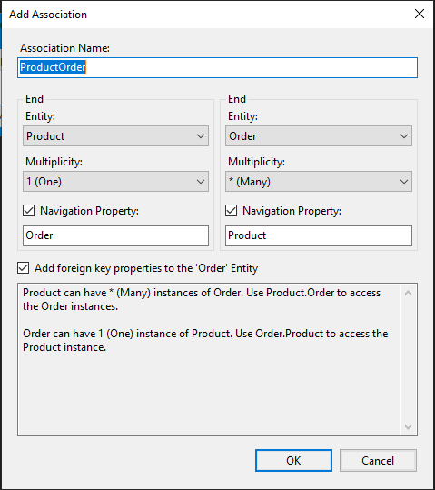
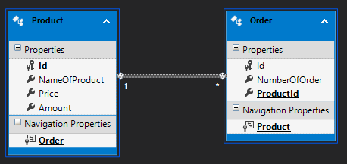
Model First

Slide 68
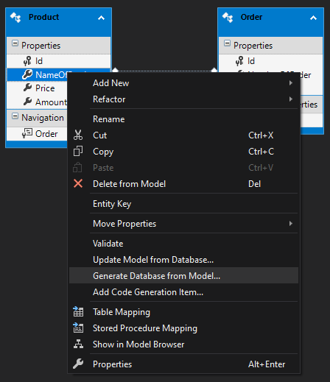
Model First
Теперь вам нужно будет сгенерировать базу данных из этой графической модели. Для этого щелкните правой кнопкой мыши в свободном месте графического редактора и выберите из контекстного меню команду Generate Database From Model. В открывшемся диалоговом окне вам нужно будет щелкнуть по кнопке New Connection, подключиться к SQL Server, задать имя базы данных и сгенерировать базу данных.

Slide 69
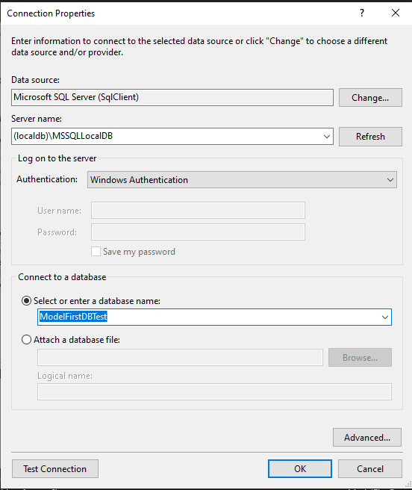
Model First

Slide 70
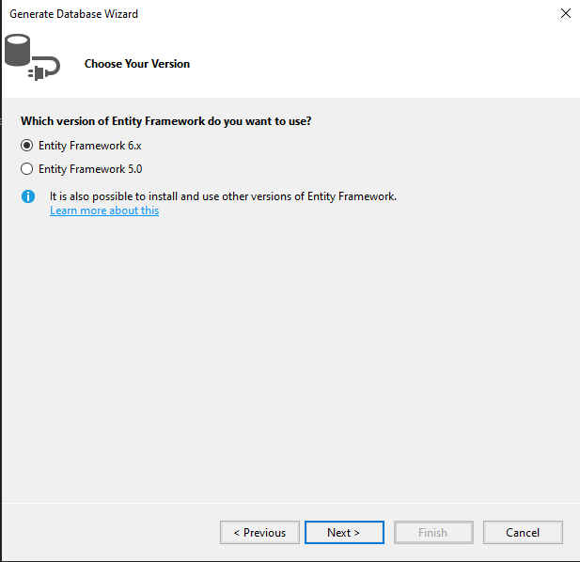
Model First

Slide 71
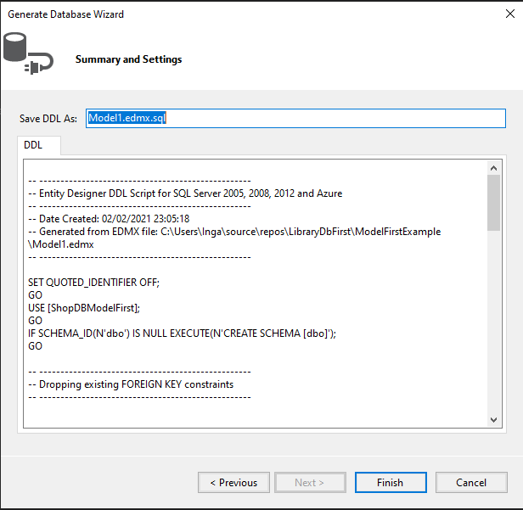
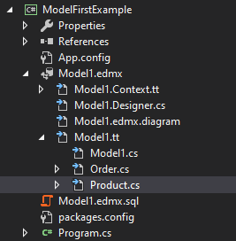
Model First

Slide 72
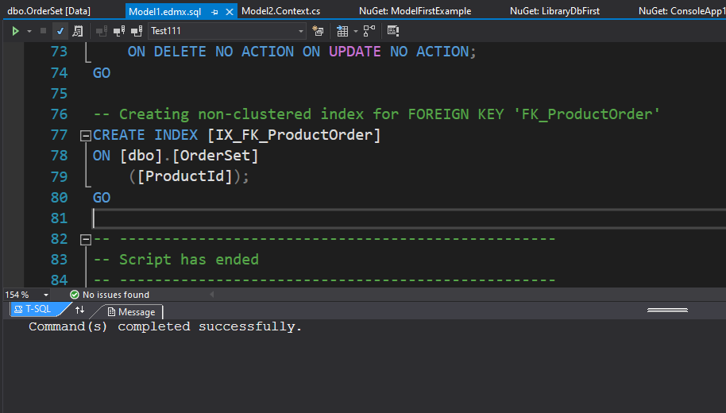
Model First

Slide 73
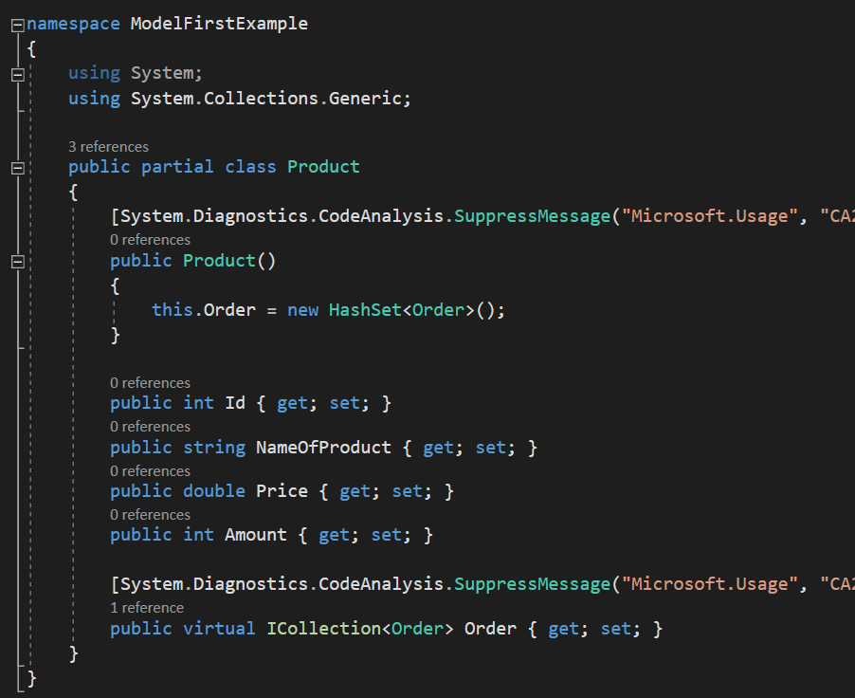
Model First
После этого постройте решение командой Build --> Solution, чтобы Visual Studio скомпилировало наше приложение и автоматически сгенерировало класс контекста для кода доступа к базе данных.

Slide 74
Model First
using (Model1Container db = new Model1Container())
{
Product product = new Product() { NameOfProduct = "TV", Amount = 3, Price = 30000 };
db.ProductSet.Add(product);
db.SaveChanges();
Order order = new Order() { NumberOfOrder = 12344, ProductId = db.ProductSet.Where(p => p.NameOfProduct == product.NameOfProduct).Select(p => p.Id).First() };
db.OrderSet.Add(order);
db.SaveChanges();
}
Как видно из этого примера, код не особо отличается от того, который мы использовали в DB First.

Slide 75
Спасибо за внимание! Вопросы.

